Slide 1
残疾人就业保障金的计算与申报

Slide 2
残疾人就业保障金的计算
目录
残疾人就业保障金的优惠政策
CONTENTS
残疾人就业保障金申报流程
未按期缴纳的处罚

Slide 3
01
残疾人就业保障金的计算

Slide 4
什么是残疾人就业保障金
什么是残疾人就业保障金？
残疾人就业保障金是为保障残疾人权益，由未按规定安排残疾人就业的机关、团体、企业、事业单位和民办非企业单位缴纳的资金。
用人单位安排残疾人就业的比例不得低于本单位在职职工总数的1.5%，达不到规定比例的，应当缴纳保障金。

Slide 5
残疾人就业保障金的计算
问
残疾人就业保障金如何计算？
保障金按上年用人单位安排残疾人就业未达到规定比例的差额人数和本单位在职职工年平均工资之积计算缴纳
保障金年缴纳额=（上年用人单位在职职工人数×1.5%-上年用人单位实际安排的残疾人就业人数）×上年用人单位在职职工年平均工资
2025年缴纳额=（2024年用人单位在职职工人数×1.5%-2024年用人单位实际安排的残疾人就业人数）×2024年用人单位在职职工年平均工资。
用人单位安排残疾人就业未达到规定比例的差额人数，以公式计算结果为准，可以不是整数。

Slide 6
残疾人就业保障金计算
用人单位安排残疾人就业未达到规定比例的差额人数，以公式计算结果为准，可以不是整数。
例： 2024年用人单位在职职工人数85人，单位未安排残疾人，2024年用人单位在职职工年平均工资为70000元
2025年缴纳额=（85×1.5%-0）×70000 = 1.275 * 70000 = 89250。
2025年缴纳额=（2024年用人单位在职职工人数×1.5%-2024年用人单位实际安排的残疾人就业人数）×2024年用人单位在职职工年平均工资。

Slide 7
残疾人就业保障金计算
问
用人单位在职职工人数如何计算？
用人单位在职职工，是指用人单位在编人员或依法与用人单位签订1年以上（含1年）劳动合同（服务协议）的人员。
季节性用工应当折算为年平均用工人数。
以劳务派遣用工的，计入派遣单位在职职工人数。

Slide 8
残疾人就业保障金计算
问
用人单位的季节性用工如何折算为年平均用工人数？
季节性用工折算为年平均用工人数计算公式如下：
年平均用工人数=季节性用工人数×（用工月数÷12）
  例：甲公司2024年除公司职能部门职工10人外，另有季节性用工30人（4月到9月生产），甲公司计算2024年残保金时，年平均在职职工人数应为多少人？
  • 用工人数＝10+30×6÷12＝25人

Slide 9
残疾人就业保障金计算
疑问
和申报个税的人数是否一致？企业所得税“从业人数”是否一致？

Slide 10
残疾人就业保障金计算
问
上年用人单位在职职工年平均工资怎么计算？
上年用人单位在职职工年平均工资，按用人单位上年在职职工工资总额除以用人单位在职职工人数计算。计算公式如下：
上年在职职工年平均工资=上年在职职工工资总额÷上年在职职工人数
自2018年4月1日起，将残疾人就业保障金征收标准上限, 由当地社会平均工资的3倍降低至2倍。其中，用人单位在职职工平均工资未超过当地社会平均工资2倍（含）的，按用人单位在职职工年平均工资计征残疾人就业保障金；超过当地社会平均工资2倍的，按当地社会平均工资2倍计征残疾人就业保障金。
——《财政部关于降低部分政府性基金征收标准的通知》（财税〔2018〕39号）

Slide 11
残疾人就业保障金计算
问
残疾人如何界定？
残疾人，是指持有《中华人民共和国残疾人证》上注明属于视力残疾、听力残疾、言语残疾、肢体残疾、智力残疾、精神残疾和多重残疾的人员，或者持有《中华人民共和国残疾军人证》（1至8级）的人员。

Slide 12
残疾人就业保障金计算
问
残疾人就业人数如何确定？
1、用人单位将残疾人录用为在编人员或依法与就业年龄段内的残疾人签订1年以上（含1年）劳动合同（服务协议），且实际支付的工资不低于当地最低工资标准，并足额缴纳社会保险费的，方可计入用人单位所安排的残疾人就业人数。
2、用人单位安排1名持有《中华人民共和国残疾人证》（1至2级）或《中华人民共和国残疾军人证》（1至3级）的人员就业的，按照安排2名残疾人就业计算。
3、用人单位跨地区招用残疾人的，应当计入所安排的残疾人就业人数。
4、用人单位依法以劳务派遣方式接受残疾人在本单位就业的，由派遣单位和接受单位通过签订协议的方式协商一致后，将残疾人数计入其中一方的实际安排残疾人就业人数和在职职工人数，不得重复计算。

Slide 13
残疾人就业保障金计算
《残疾人就业保障金征收使用管理办法》
第十二条 残疾人就业服务机构应当配合保障金征收机关做好保障金征收工作。
用人单位应按规定时限如实向残疾人就业服务机构申报上年本单位安排的残疾人就业人数。未在规定时限申报的，视为未安排残疾人就业。
残疾人就业服务机构进行审核后，确定用人单位实际安排的残疾人就业人数，并及时提供给保障金征收机关。

Slide 14
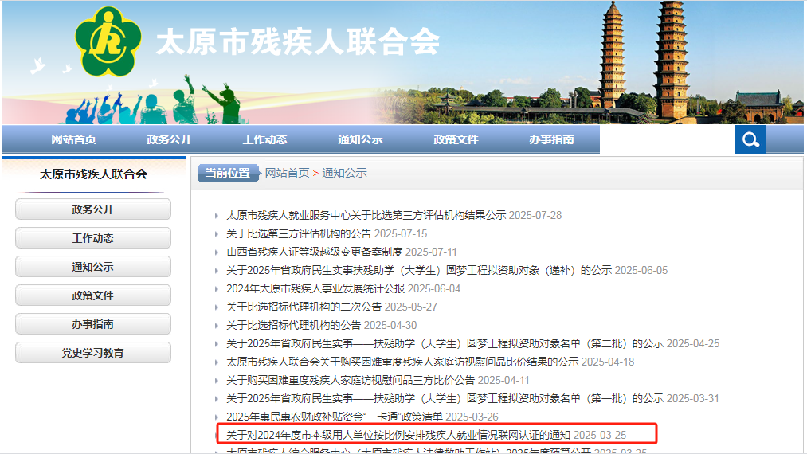
残疾人就业保障金计算

Slide 15
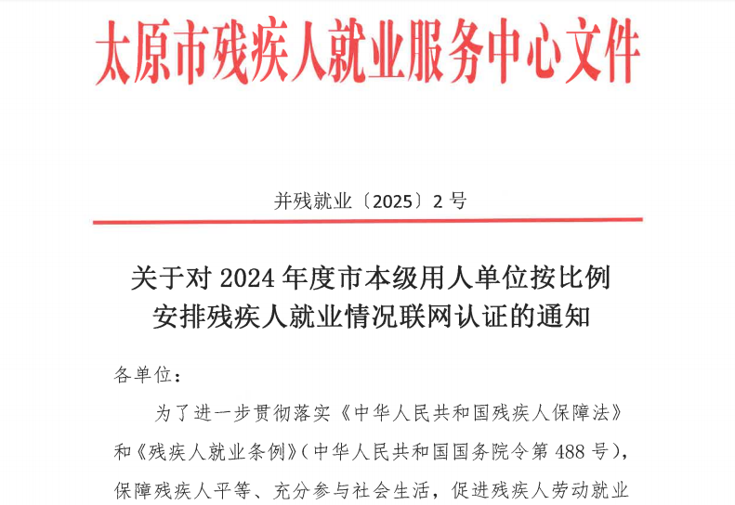
残疾人就业保障金计算

Slide 16
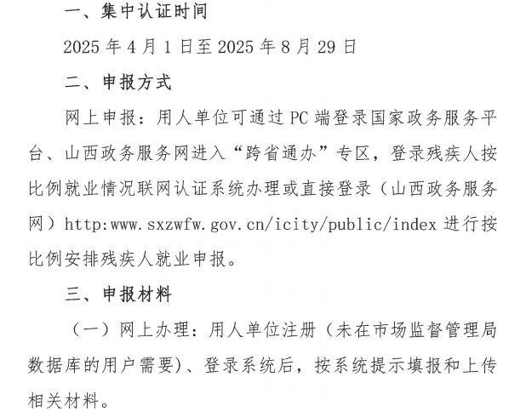
残疾人就业保障金计算

Slide 17
02
残疾人就业保障金的优惠政策

Slide 18
残疾人就业保障金优惠政策
残疾人就业保障金优惠政策延续到2027年
01
延续实施残疾人就业保障金分档减缴政策
用人单位安排残疾人就业比例 | 缴纳比例
达到1%（含）以上小于1.5% | 50%
1%以下 | 90%
02
在职职工人数在30人（含）以下的企业，继续免征残疾人就业保障金

Slide 19
案例解析
1、甲企业人数为5人，上年在职职工工资总额20万，未安置残疾人。
序号 | *上年在职职工工资总额 | *上年在职职工人数 | *应安排残疾人就业比例 | *上年实际安排残疾人就业人数 | *上年在职职工年平均工资（或当地社会平均工资的2倍） | 计算系数 | 本期应纳费额 | 减免性质 | 本期减免费额 | 本期已缴费额 | 本期应补（退）费额
1 | 2 | 3 | 4 | 5 | 6=2/3 | 7 | 8=（3×4-5）×6 | 9 | 10 | 11 | 12=8-10-11
 | 200000 | 5 | 0.015 | 0 | 40000 | 1 | 3000 |  | 3000 | 0 | 0
应缴纳费额 = (5*0.015 - 0) * 40000 = 3000

Slide 20
案例解析
2、乙企业人数为50人，上年在职职工工资总额300万，未安置残疾人。
序号 | *上年在职职工工资总额 | *上年在职职工人数 | *应安排残疾人就业比例 | *上年实际安排残疾人就业人数 | *上年在职职工年平均工资（或当地社会平均工资的2倍） | 计算系数 | 本期应纳费额 | 减免性质 | 本期减免费额 | 本期已缴费额 | 本期应补（退）费额
1 | 2 | 3 | 4 | 5 | 6=2/3 | 7 | 8=（3×4-5）×6 | 9 | 10 | 11 | 12=8-10-11
 | 3000000 | 50 | 0.015 | 0 | 60000 | 0.9 | 45000 |  | 4500 | 0 | 40500
应缴纳费额 = (50*0.015 - 0) * 60000 = 45000

Slide 21
案例解析
3、丙企业人数为50人，上年在职职工工资总额1000万，未安置残疾人。（假设2024年社会年平均工资为70000元）
序号 | *上年在职职工工资总额 | *上年在职职工人数 | *应安排残疾人就业比例 | *上年实际安排残疾人就业人数 | *上年在职职工年平均工资（或当地社会平均工资的2倍） | 计算系数 | 本期应纳费额 | 减免性质 | 本期减免费额 | 本期已缴费额 | 本期应补（退）费额
1 | 2 | 3 | 4 | 5 | 6=2/3 | 7 | 8=（3×4-5）×6 | 9 | 10 | 11 | 12=8-10-11
 | 10000000 | 50 | 0.015 | 0 | 140000 | 0.9 | 105000 |  | 10500 | 0 | 94500
1、上年在职职工年平均工资 = 10000000/50 = 200000
2、社会平均工资的2倍 = 70000*2 = 140000
3、200000 > 140000
应缴纳费额 = (50*0.015 - 0) * 140000 =105000

Slide 22
案例解析
4、丁企业人数为100人，上年在职职工工资总额600万，安置1个残疾人。
序号 | *上年在职职工工资总额 | *上年在职职工人数 | *应安排残疾人就业比例 | *上年实际安排残疾人就业人数 | *上年在职职工年平均工资（或当地社会平均工资的2倍） | 计算系数 | 本期应纳费额 | 减免性质 | 本期减免费额 | 本期已缴费额 | 本期应补（退）费额
1 | 2 | 3 | 4 | 5 | 6=2/3 | 7 | 8=（3×4-5）×6 | 9 | 10 | 11 | 12=8-10-11
 | 6000000 | 100 | 0.015 | 1 | 60000 | 0.5 | 30000 |  | 15000 | 0 | 15000
应缴纳费额 = (100*0.015 - 1) * 60000 = 30000
用人单位安排1名持有《中华人民共和国残疾人证》（1至2级）或《中华人民共和国残疾军人证》（1至3级）人员就业满1年的，按照安排2名残疾人计算；

Slide 23
03
残疾人就业保障金申报流程

Slide 24
残疾人就业保障金申报流程
问
残保金需要在什么时候进行申报？
从2021年起保障金由原按季征收转为按年征收，统一集中在每年第三季度征收。

Slide 25
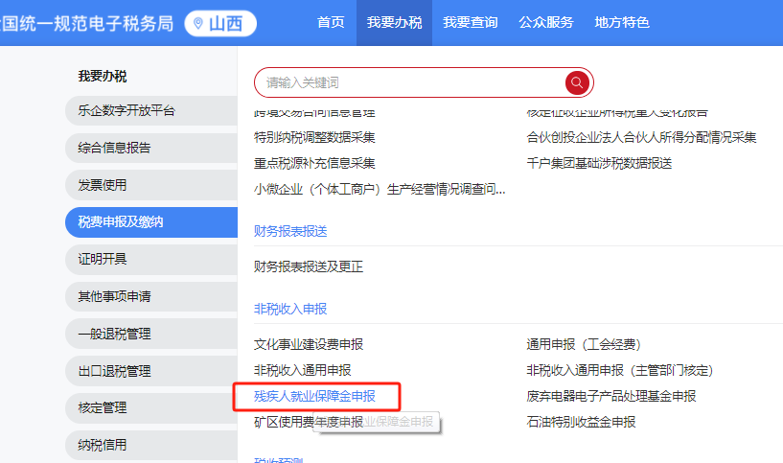
残疾人就业保障金申报流程

Slide 26
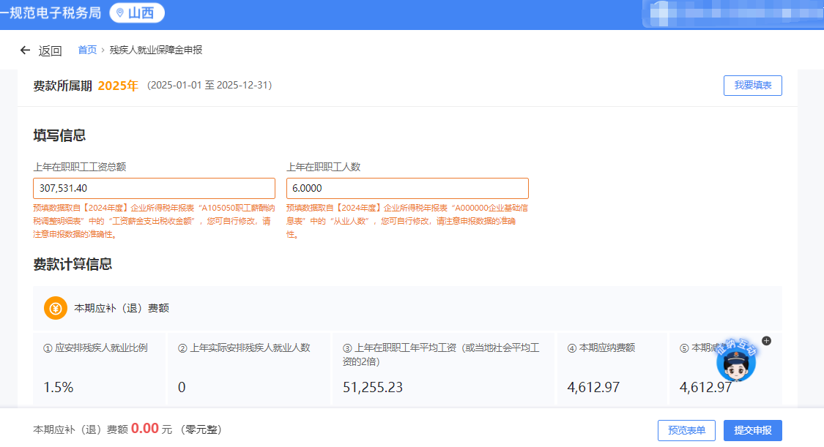
残疾人就业保障金申报流程

Slide 27
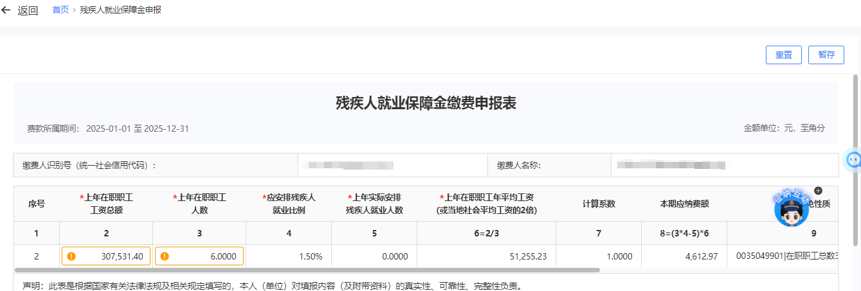
残疾人就业保障金申报流程

Slide 28
04
未按期缴纳的处罚

Slide 29
未按期缴纳残疾人就业保障金的处罚
晋财综【2016】8号：用人单位未按规定缴纳保障金的，并经保障金征收机关催报、追缴仍不缴纳的，按照《残疾人就业条例》的规定，由保障金征收机关提交财政部门，由财政部门予以警告，责令限期缴纳；逾期仍不缴纳的，保障金征收机关除补缴欠缴数额外，还应当自欠缴之日起，按日加收5‰的滞纳金。滞纳金按照保障金入库预算级次缴入国库。

Slide 30
残疾人就业保障金可申请减缴或缓缴
用人单位遇不可抗力自然灾害或其他突发事件遭受重大直接经济损失，可以向同级残疾人就业服务机构提出申请减免或者缓缴保障金，由同级残疾人就业服务机构会同同级财政部门审核，逐级上报省残疾人就业服务机构、省财政厅同意后，可适当减缴或缓缴，保障金征收机关应严格执行减免或缓缴保障金政策并做好备案工作。
用人单位申请减免保障金的最高限额不得超过1年的保障金应缴额，申请缓缴保障金的最长期限不得超过6个月。

Slide 31
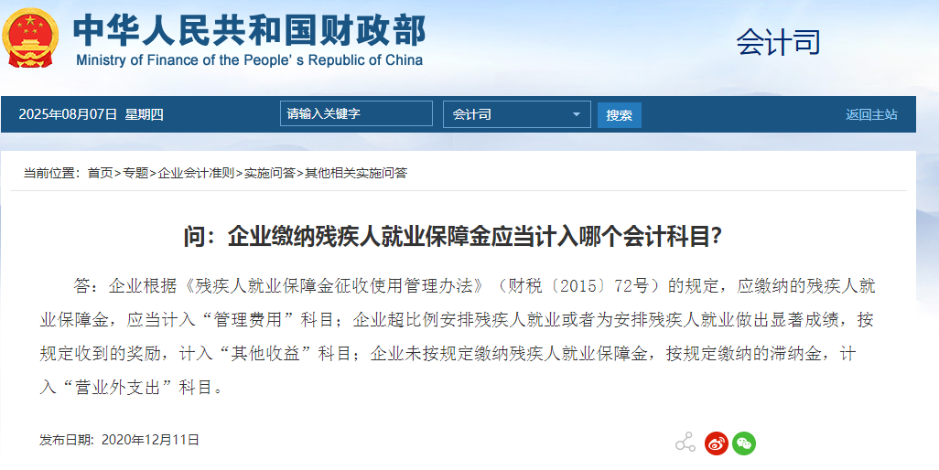
残疾人就业保障金的账务处理

Slide 32
残疾人就业保障金
政策依据
《财政部 国家税务总局中国残疾人联合会关于印发的通知》（财税[2015]72号）
《关于印发《全省残疾人就业保障金征收使用管理实施办法》的通知》（晋财综〔2016〕8号）
《财政部关于降低部分政府性基金征收标准的通知》（财税〔2018〕39号）
《财政部关于调整残疾人就业保障金征收政策的公告》（财政部公告2019年第98号）
《关于延续实施残疾人就业保障金优惠政策的公告》（财政部公告2023年第8号）

